Slide 1
LABORATORIO
D’ARTE

Slide 2
L’arte comprende ogni attività umana, svolta singolarmente o collettivamente, che porta a forme di creatività e di espressione estetica. Nella sua eccezione odierna, l’arte è strettamente connessa alla capacità di trasmettere emozioni e messaggi soggettivi. Nel suo significato più sublime, l’arte è l’espressione estetica dell’interiorità umana.

Slide 3
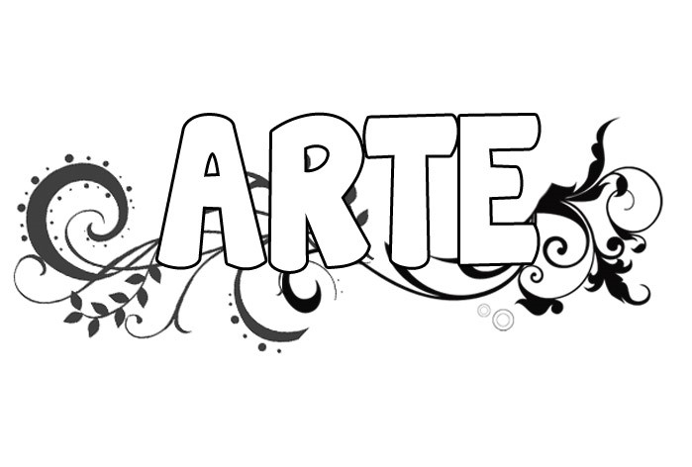

Slide 4
A causa della scarsità di tempo alcuni disegni devono essere finiti..
Il tema principale dei nostri disegni è il Castello di Belvedere Marittimo, magnifico esempio di fortezza del XV secolo , che è stato realizzato in modo innovativo usando la tecnica del «Doodling» e acquerelli per definirlo!

Slide 6
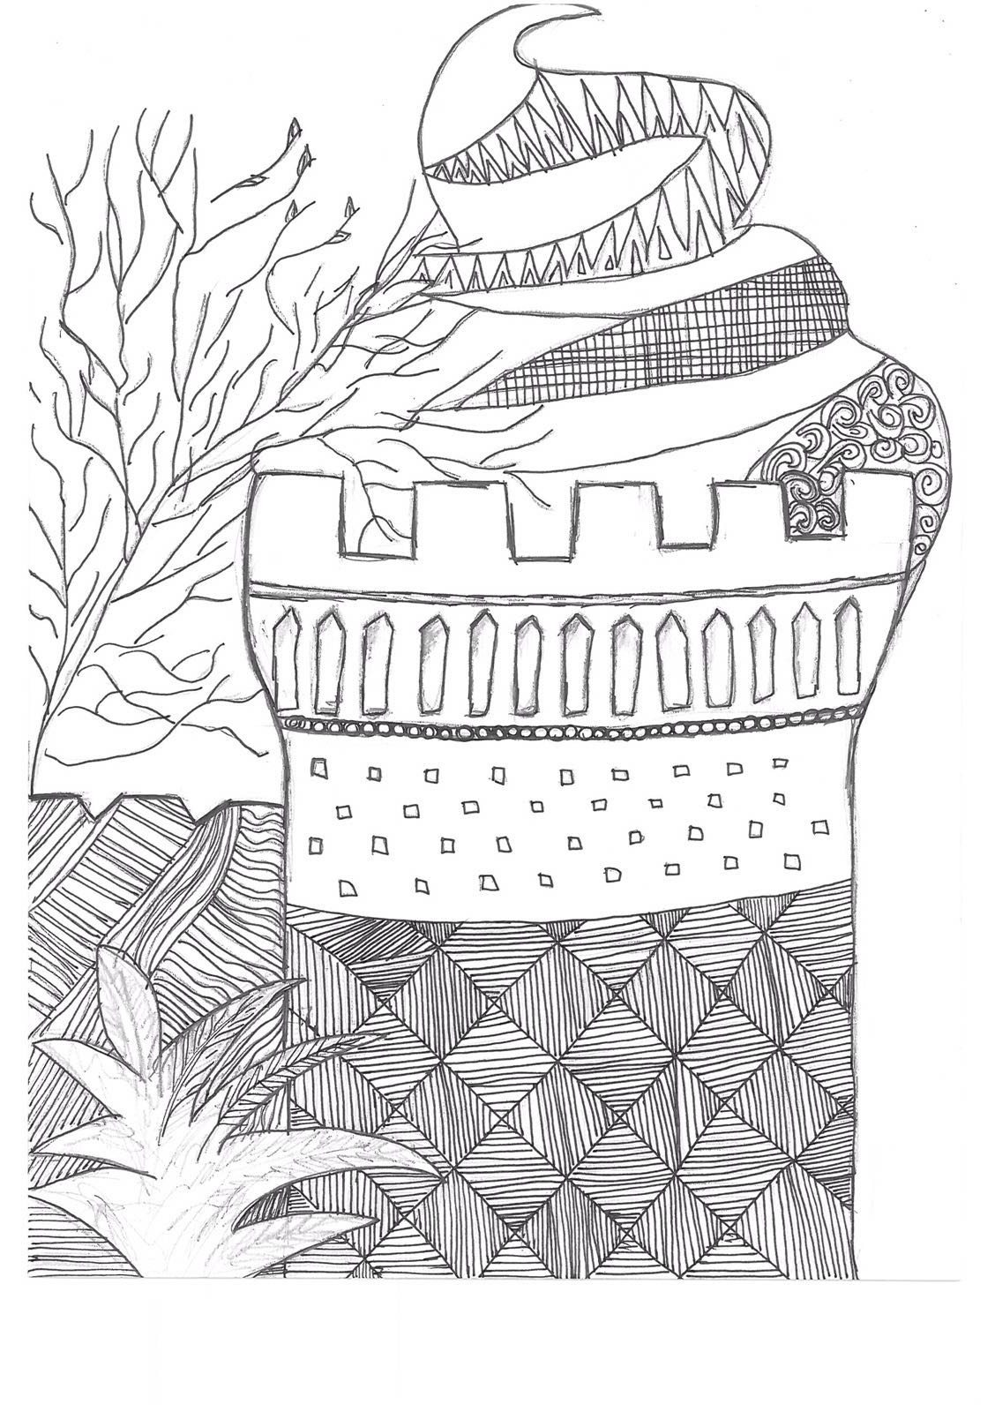

Slide 7
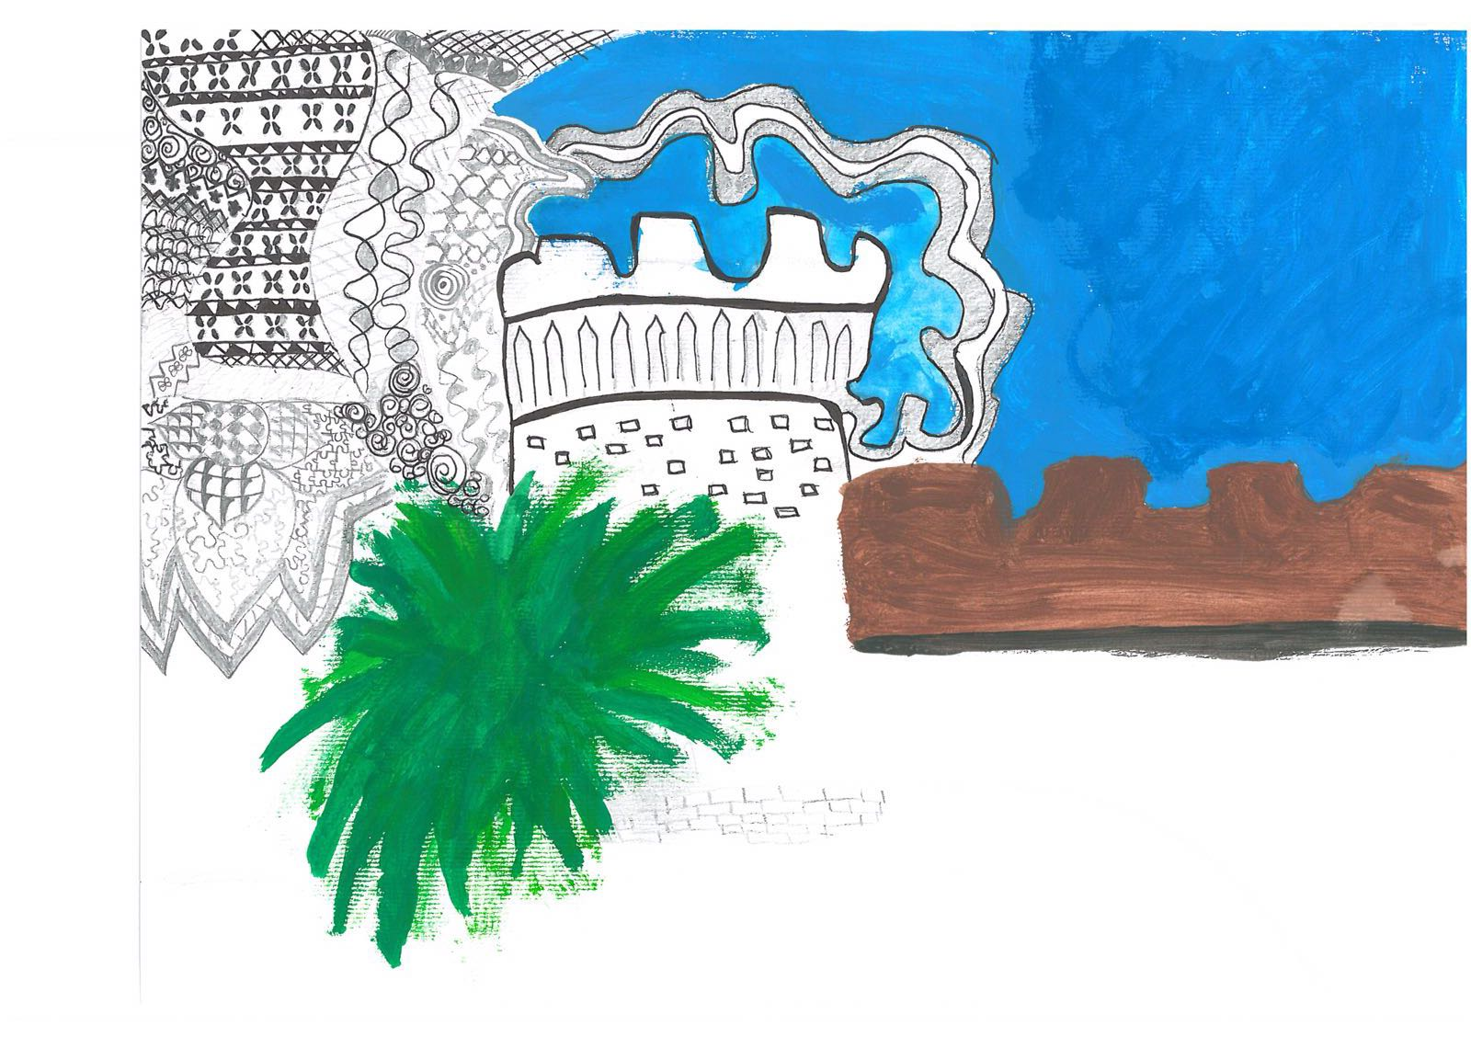

Slide 8
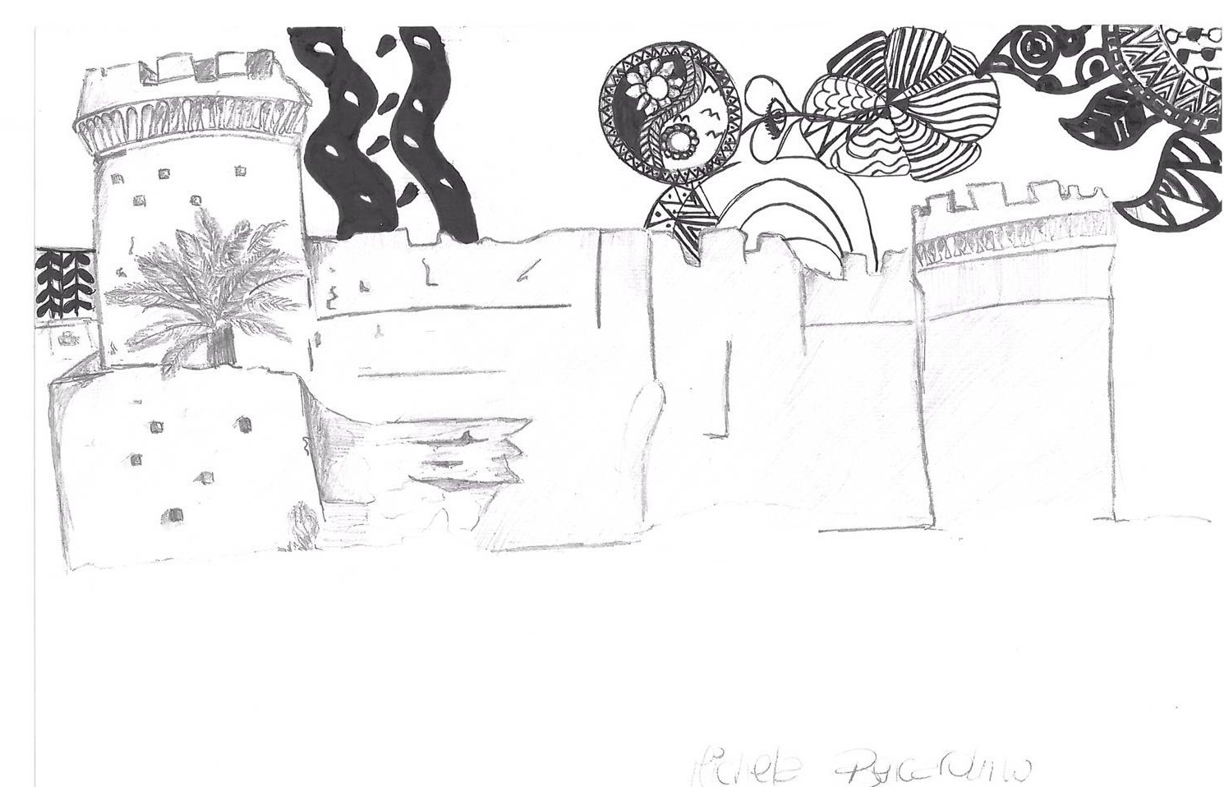

Slide 9
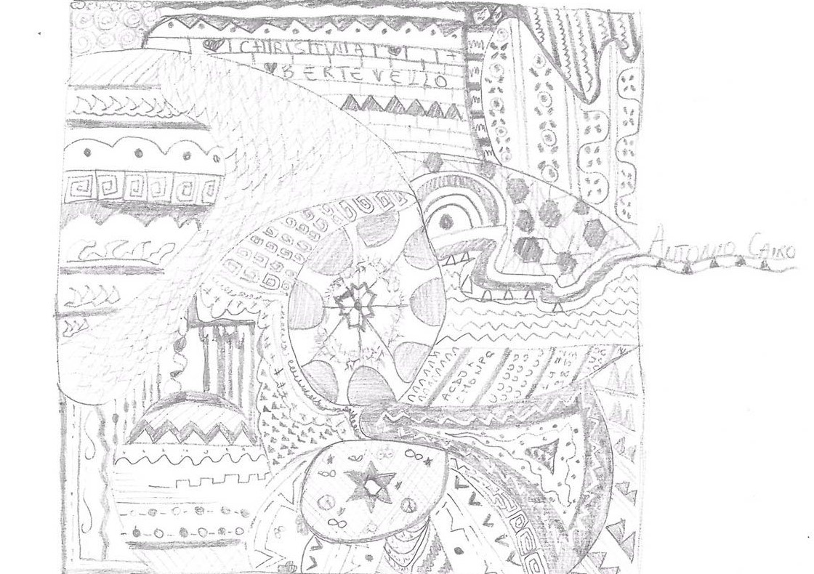

Slide 10
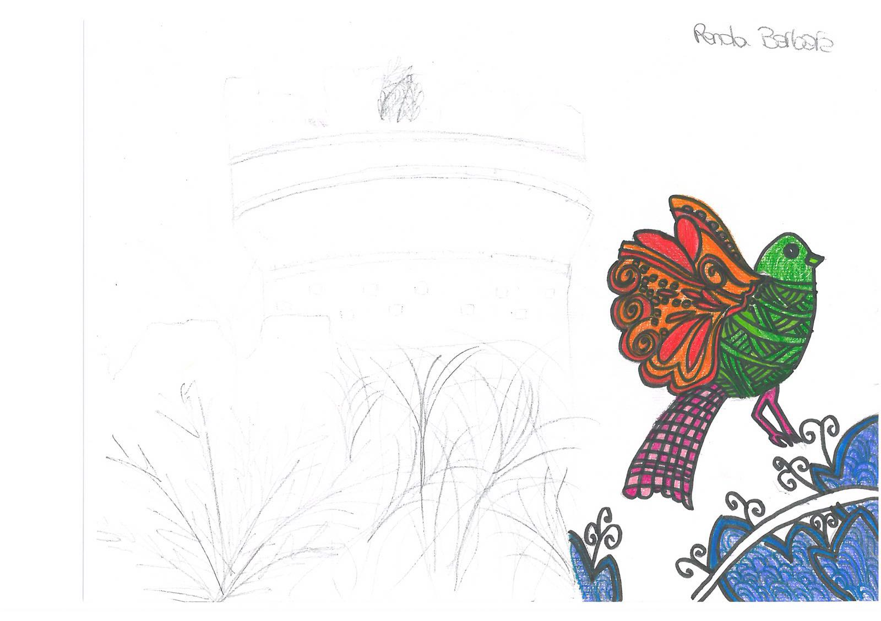

Slide 11
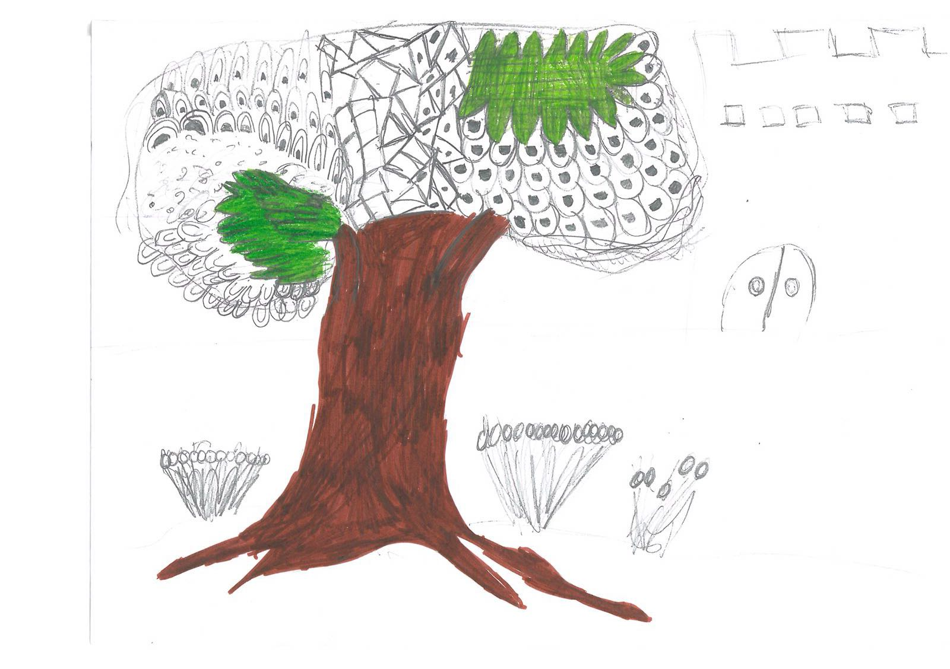

Slide 12
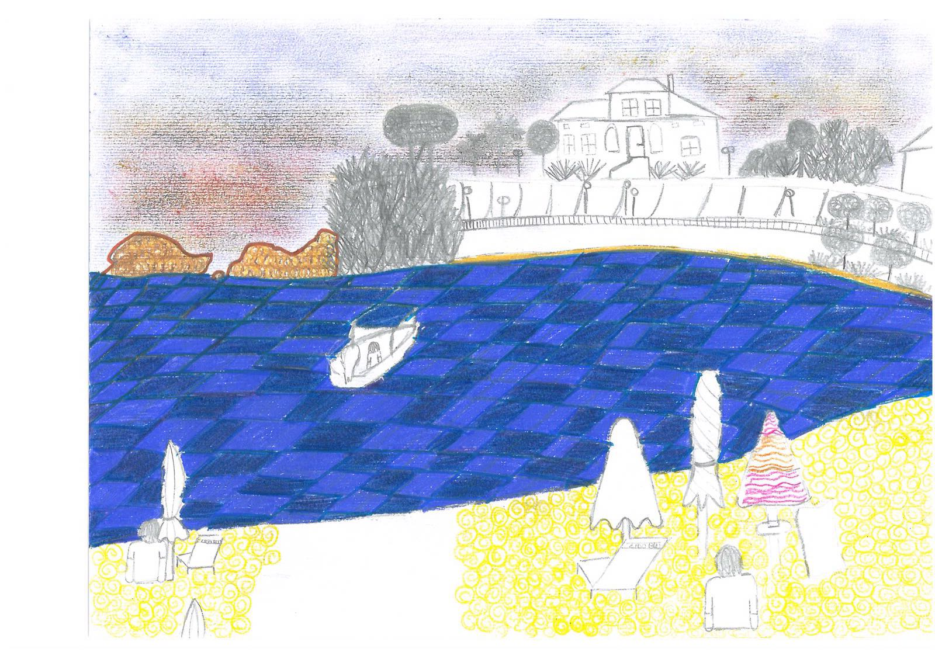

Slide 13
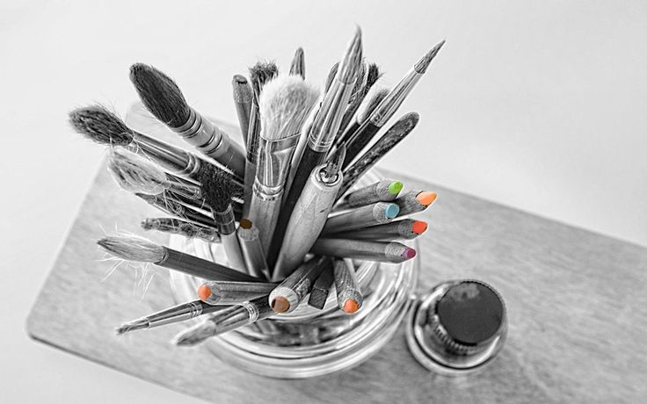

Slide 14
‘’PROF, IO NON SO DISEGNARE!’’
Il fatto che tutti possono disegnare e produrre immagini belle e significative è un concetto difficile da far passare. Generalmente abbiamo paura di provare a disegnare perché sappiamo che il risultato ci deluderà ma nessuno di noi si spaventa a scarabocchiare mentre parla al telefono o mentre ascolta una lezione… Il «Doodling» non è altro che questo: realizzare disegni intrecciati come quelli che facciamo direttamente sui bordi dei quaderni. Basta un buon pennarello nero, carta di qualsiasi provenienza e la capacità di lasciarsi guidare dall’istinto!

Slide 15
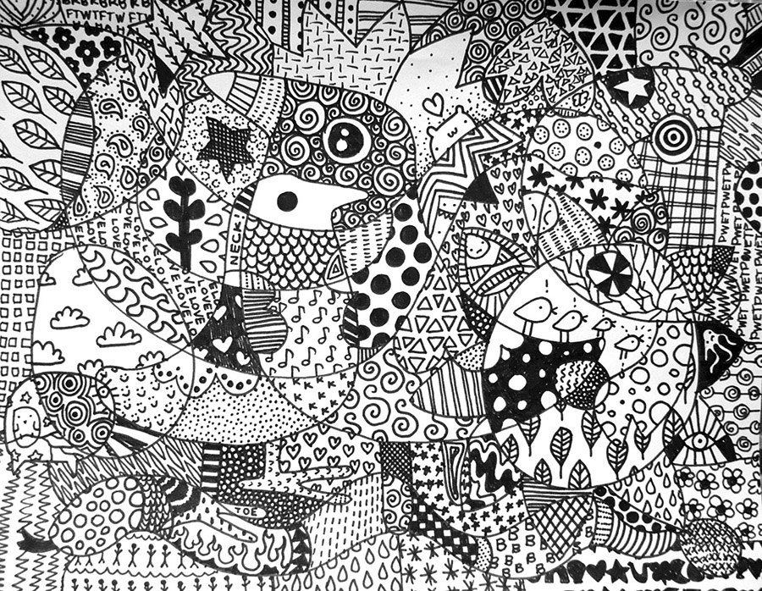

Slide 16
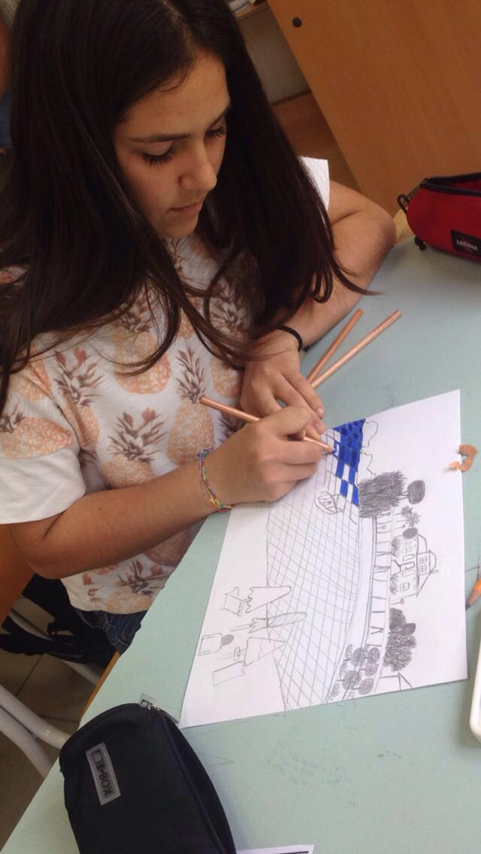
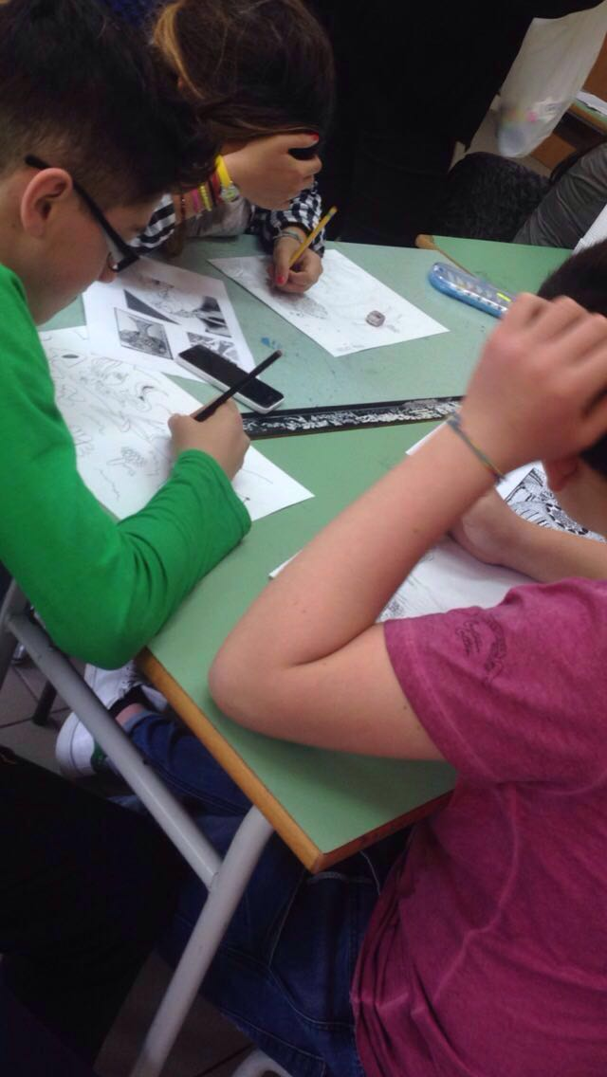

Slide 17
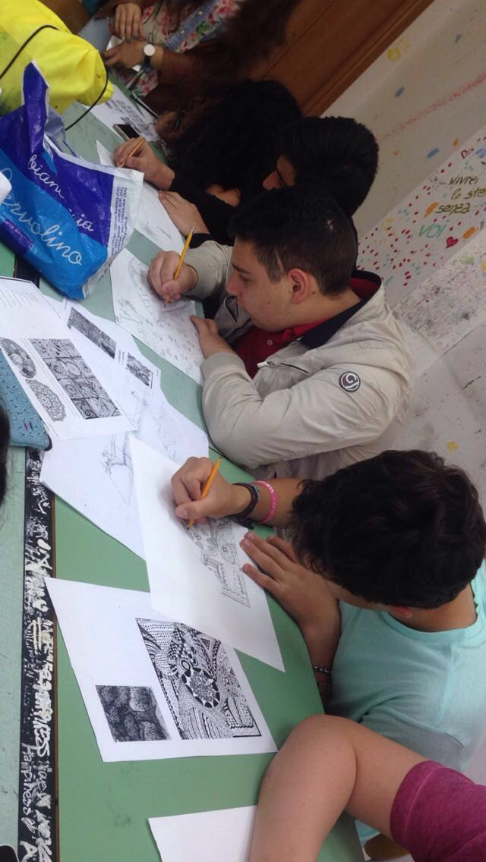
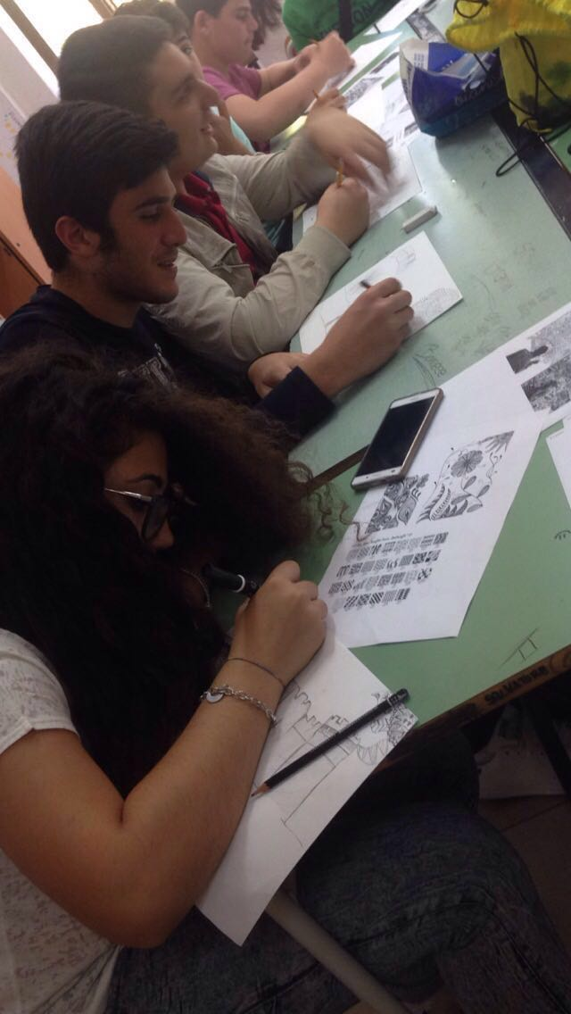

Slide 18
Questo laboratorio e’ stato uno dei laboratori piu’ efficienti e e piu’ coinvolgenti. Grazie alla scoperta di questa nuova tecnica accessibile a tutti, non ci siamo scoraggiati e ognuno ha realizzato qualcosa! Classi: II°A / II°B / I°A Docente: Prof.ssa Ester Aloise

